Slide 1
存储过程、函数及游标的使用

Slide 2
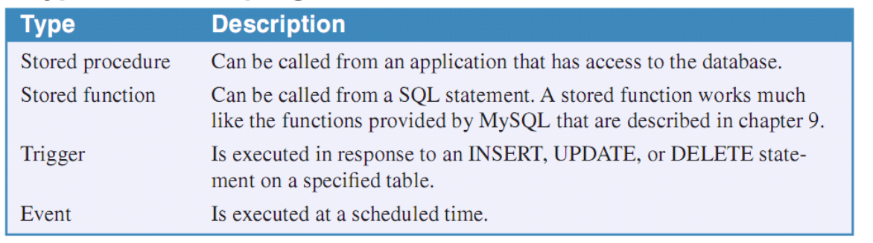
Stored program
Four types stored programs

Slide 3
A stored procedure can be called from an application that has access the database
A stored function can be called from a SQL statement, just like the functions provided by MySQL
Triggers and events don't needed to be called. Instead, they execute automatically when something happens.

Slide 4
Why Use Stored Programs?
The use of stored programs can lead to a more secure database
Stored programs can reduce network traffic
Stored programs offer a mechanism to abstract data access routines, which can improve the maintainability of your code as underlying data structures evolve
……

Slide 5
存储过程
SQL语句需要先编译然后执行
存储过程（Stored Procedure）是一组为了完成特定功能的SQL语句集，经编译后存储在数据库中，用户通过指定存储过程的名字并给定参数（如果该存储过程带有参数）来调用执行它。
存储过程是可编程的函数，在数据库中创建并保存，可以由SQL语句和控制结构组成。当想要在不同的应用程序或平台上执行相同的函数，或者封装特定功能时，存储过程是非常有用的。数据库中的存储过程可以看做是对编程中面向对象方法的模拟，它允许控制数据的访问方式。
存储过程的优点：
(1)增强SQL语言的功能和灵活性：存储过程可以用控制语句编写，有很强的灵活性，可以完成复杂的判断和较复杂的运算。
(2)标准组件式编程：存储过程被创建后，可以在程序中被多次调用，而不必重新编写该存储过程的SQL语句。而且数据库专业人员可以随时对存储过程进行修改，对应用程序源代码毫无影响。

Slide 6
(3)较快的执行速度：如果某一操作包含大量的Transaction-SQL代码或分别被多次执行，那么存储过程要比批处理的执行速度快很多。因为存储过程是预编译的。在首次运行一个存储过程时查询，优化器对其进行分析优化，并且给出最终被存储在系统表中的执行计划。而批处理的Transaction-SQL语句在每次运行时都要进行编译和优化，速度相对要慢一些。
(4)减少网络流量：针对同一个数据库对象的操作（如查询、修改），如果这一操作所涉及的Transaction-SQL语句被组织进存储过程，那么当在客户计算机上调用该存储过程时，网络中传送的只是该调用语句，从而大大减少网络流量并降低了网络负载。
(5)作为一种安全机制来充分利用：通过对执行某一存储过程的权限进行限制，能够实现对相应的数据的访问权限的限制，避免了非授权用户对数据的访问，保证了数据的安全。

Slide 7
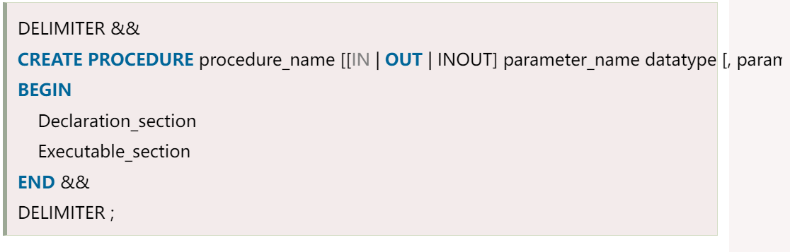
Syntax of MySQL Stored Procedure

Slide 8
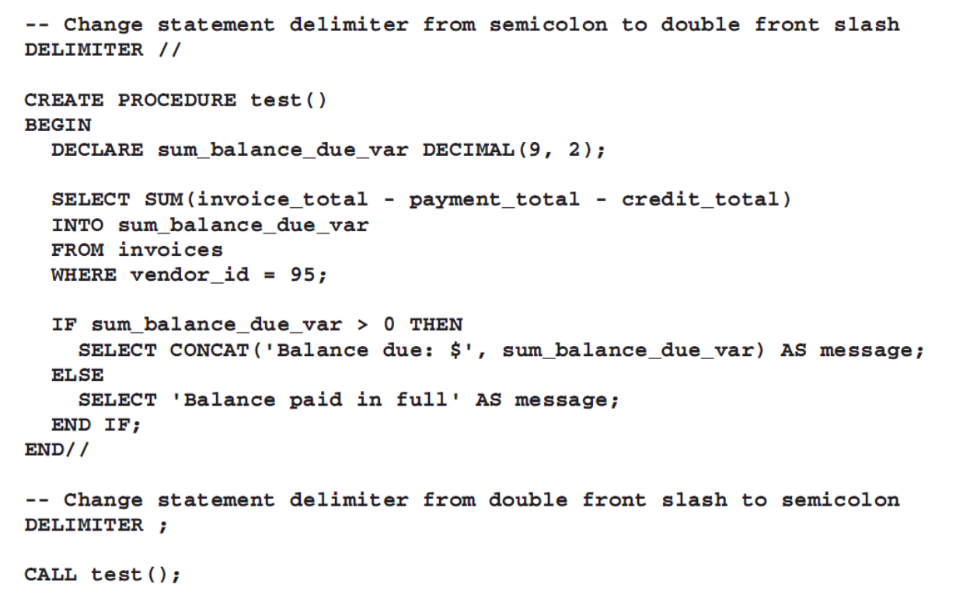
存储过程例子

Slide 9
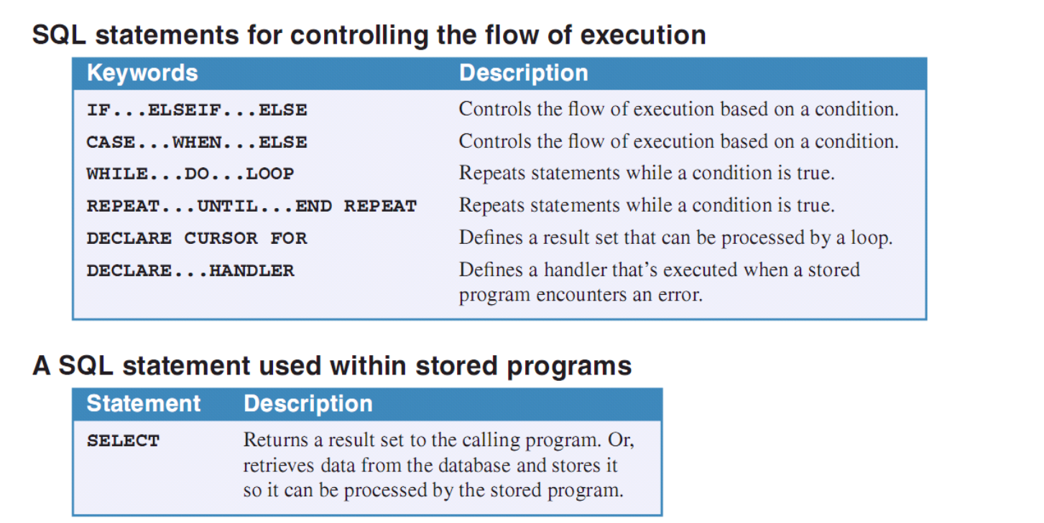

Slide 10
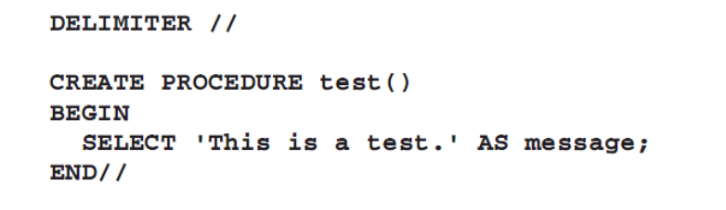
如何显示数据

Slide 11
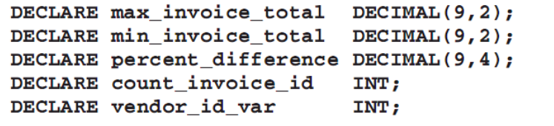
变量声明
变量存储一个值，该值可以在过程执行时被更改
变量申明语法格式

Slide 12
变量赋值
变量申明时赋值
使用SET语句
使用SELECT语句

Slide 13
mysql存储过程中 declare 和 set 定义变量的区别
mysql存储过程中，定义变量有两种方式： 1.使用set或select直接赋值，变量名以 @ 开头. 例如:set @var=1; 可以在一个会话的任何地方声明，作用域是整个会话，称为会话变量。 2.以 DECLARE 关键字声明的变量，只能在存储过程中使用，称为存储过程变量，例如： DECLARE var1 INT DEFAULT 0; 主要用在存储过程中，或者是给存储传参数中。 两者的区别是： 在调用存储过程时，以DECLARE声明的变量都会被初始化为 NULL。
而会话变量（即@开头的变量）则不会被再初始化，在一个会话内，只须初始化一次，之后在会话内都是对上一次计算的结果，就相当于在是这个会话内的全局变量。

Slide 14
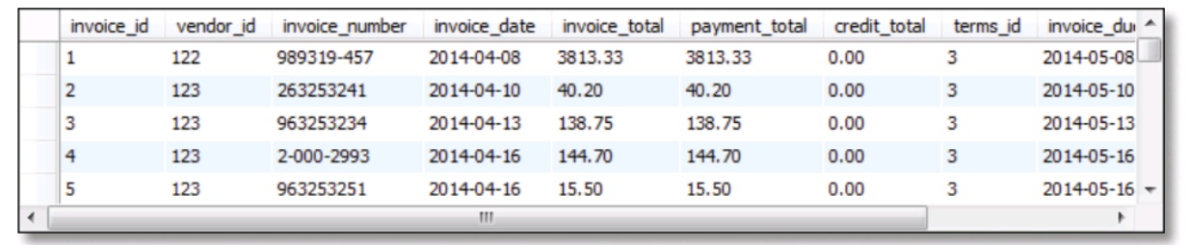
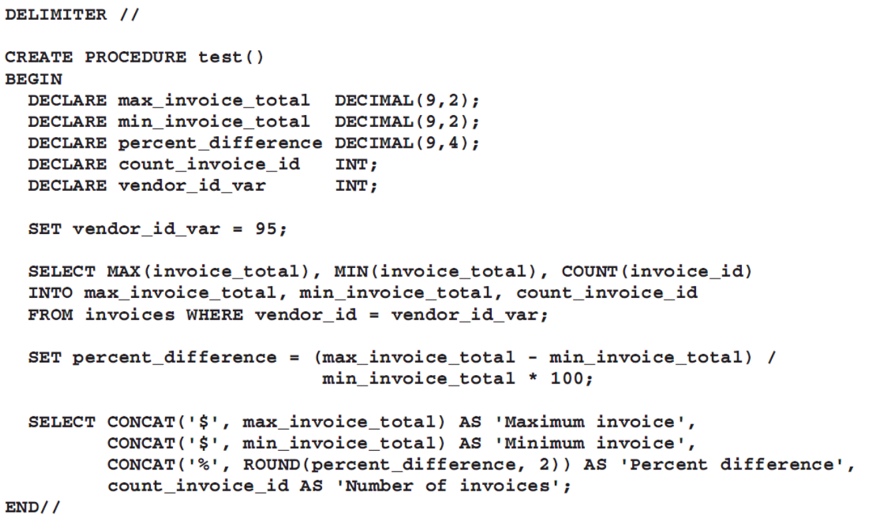

Slide 15
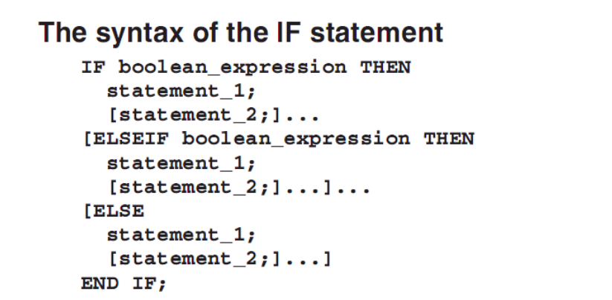
IF语句

Slide 16
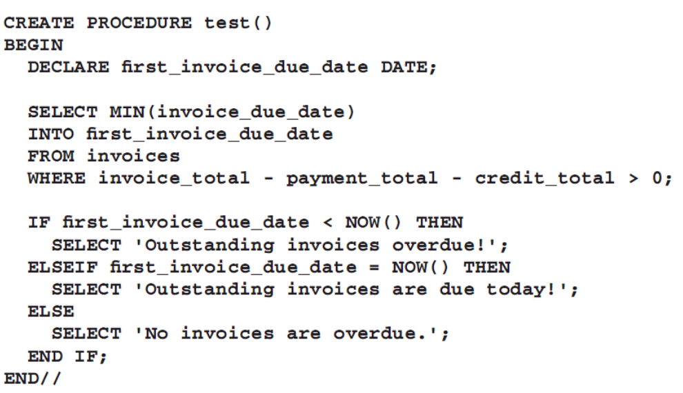

Slide 17
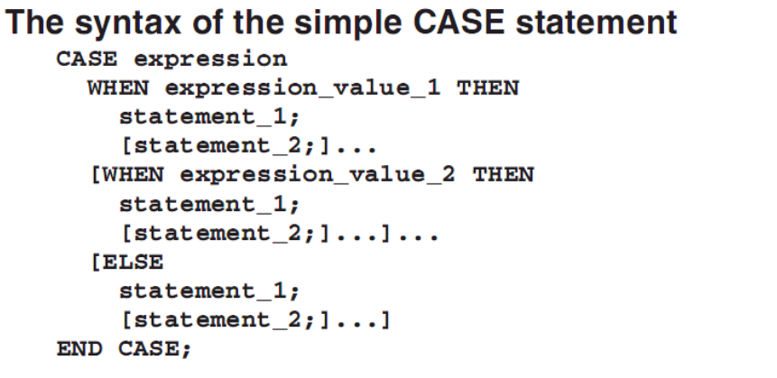
CASE语句

Slide 18
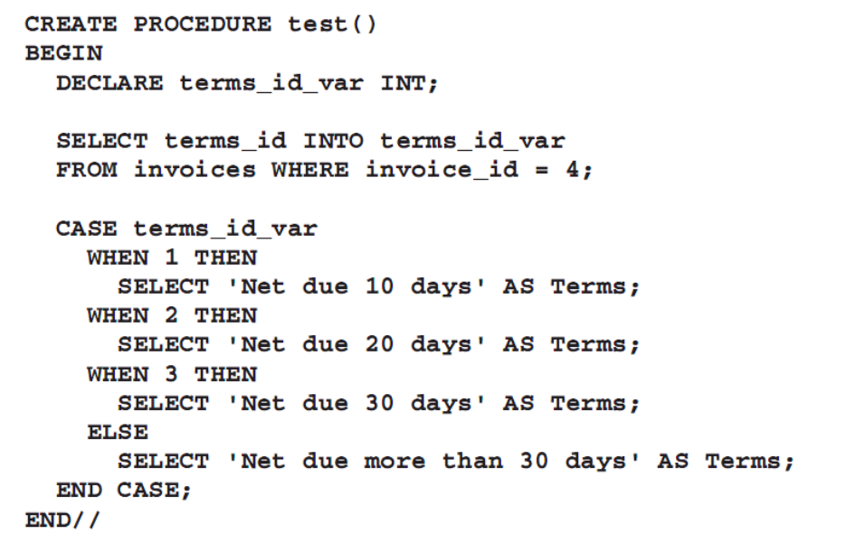

Slide 19
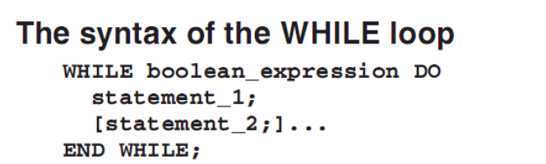
WHILE循环

Slide 20
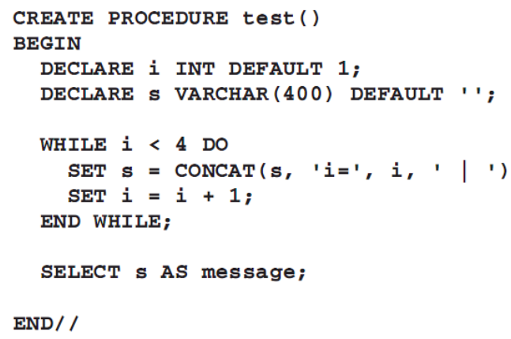

Slide 21
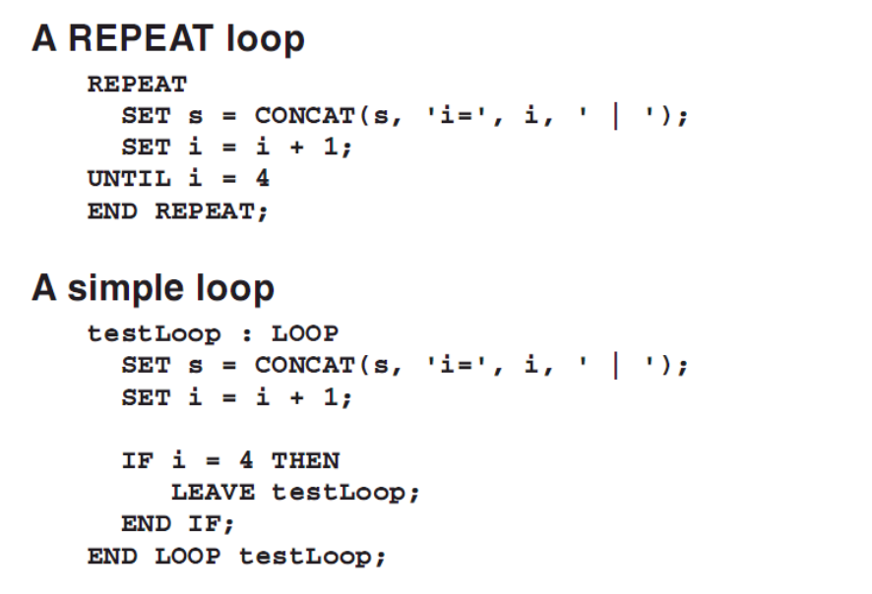

Slide 22
游标（CURSOR）
游标（cursor）是系统为用户开设的一个数据缓冲区，存放SQL语句的执行结果。
每个游标区都有一个名字,用户可以用SQL语句逐一从游标中获取记录做进一步的处理

Slide 23
游标的使用步骤
声明游标
打开游标
读取游标
释放游标

Slide 24
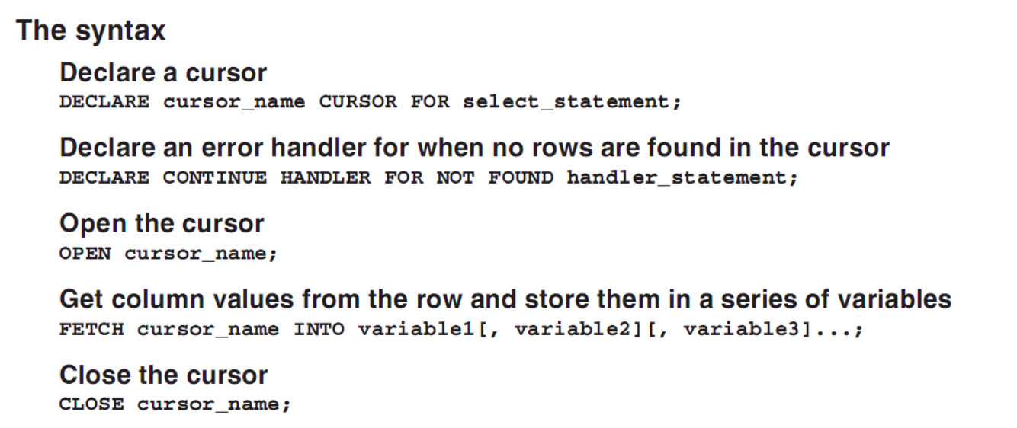

Slide 25
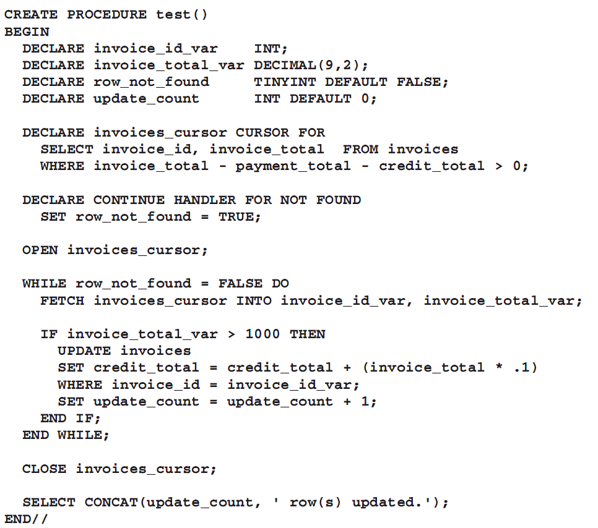

Slide 26
存储函数
存储函数只能返回单个值。
可以从 SQL 语句调用一个存储的函数
存储的函数只有一种类型的参数，即 IN。但是可以设置默认值

Slide 27
CREATE FUNCTION function_name(
[ param1 type,
param2 type,… ]
)
RETURNS datatype
[[NOT] DETERMINISTIC]
BEGIN
-- statements
END

Slide 28
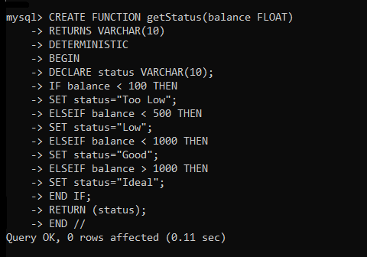
SELECT *, getStatus(balance) as status FROM accounts;

Slide 29
MySQL的存储过程
存储过程是数据库的一个重要的功能。
MySQL 5.0开始支持存储过程，这样即可以大大提高数据库的处理速度，同时也可以提高数据库编程的灵活性。
MySQL存储过程的创建
语法
CREATE PROCEDURE 过程名([[IN|OUT|INOUT] 参数名 数据类型[,[IN|OUT|INOUT] 参数名 数据类型…]]) [特性 ...] 过程体

Slide 30
DELIMITER //
CREATE PROCEDURE myproc(OUT s int)
BEGIN
SELECT COUNT(*) INTO s FROM students;
END
//
DELIMITER ;
分隔符
MySQL默认以“;”为分隔符，如果没有声明分隔符，则编译器会把存储过程当成SQL语句进行处理，因此编译过程会报错，所以要事先用“DELIMITER //”声明当前段分隔符，//替代分号成为新的分隔符；
让编译器把两个"//"之间的内容当做存储过程的代码，不会执行这些代码；
后续代码也可用//作为分隔符。
“DELIMITER ;”的意为把分隔符还原为分号。

Slide 31
存储过程根据需要可能会有输入、输出、输入输出参数，如果有多个参数用","分割开。MySQL存储过程的参数用在存储过程的定义，共有三种参数类型,IN,OUT,INOUT:
IN参数的值必须在调用存储过程时指定，在存储过程中修改该参数的值不能被返回，为默认值
OUT:该值可在存储过程内部被改变，并可返回
INOUT:调用时指定，并且可被改变和返回
过程体的开始与结束使用BEGIN与END进行标识。

Slide 32
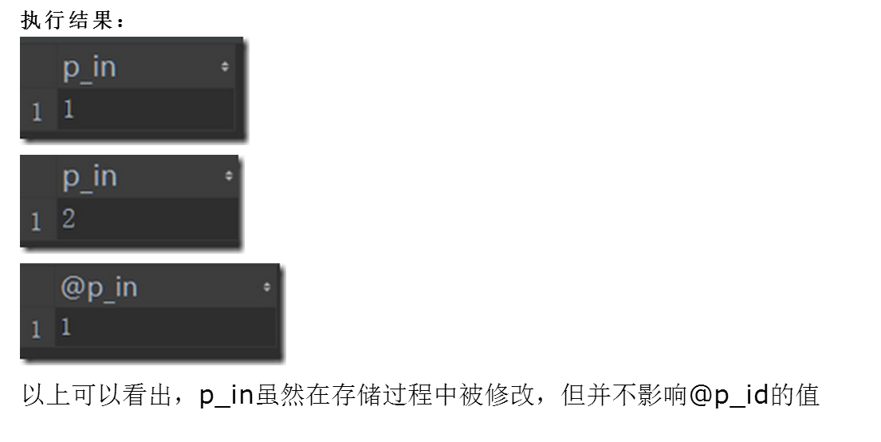
IN参数例子
DELIMITER //
CREATE PROCEDURE in_param(IN p_in int)
BEGIN
SELECT p_in;
SET p_in=2;
SELECT p_in;
END;
//
DELIMITER ;
#调用
SET @p_in=1;
CALL in_param(@p_in);
SELECT @p_in;

Slide 33
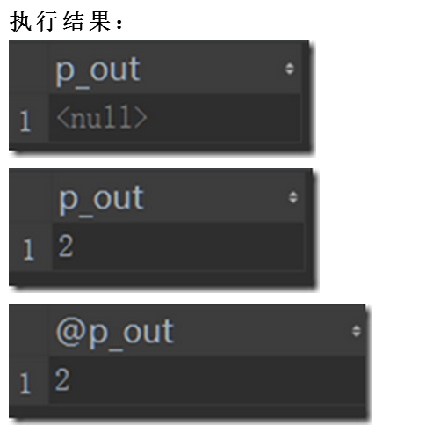
OUT参数例子
#存储过程OUT参数
DELIMITER //
CREATE PROCEDURE out_param(OUT p_out int)
BEGIN
SELECT p_out;
SET p_out=2;
SELECT p_out;
END;
//
DELIMITER ;
#调用
SET @p_out=1;
CALL out_param(@p_out);
SELECT @p_out;

Slide 34
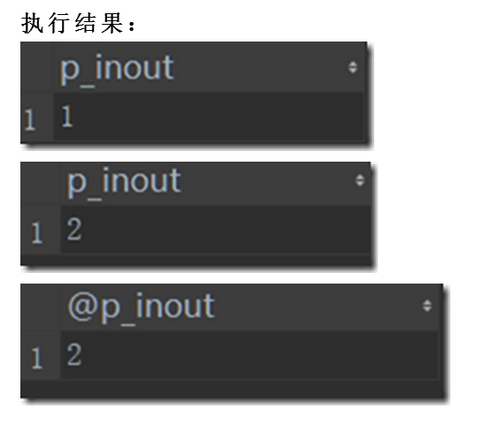
INOUT参数例子
#存储过程INOUT参数
DELIMITER //
CREATE PROCEDURE inout_param(INOUT p_inout int)
BEGIN
SELECT p_inout;
SET p_inout=2;
SELECT p_inout;
END;
//
DELIMITER ;
#调用
SET @p_inout=1;
CALL inout_param(@p_inout) ;
SELECT @p_inout;

Slide 35
Create a Stored Procedure With in Parameter
IN is the default mode. When you define IN parameter in a stored procedure, the calling program must pass an argument to the stored procedure. In addition, the value of IN parameter is protected.
DELIMITER //
CREATE PROCEDURE fetch_data(IN Sid CHAR(9))
BEGIN
SELECT * FROM student WHERE sno=sid ;
END //
DELIMITER ;

Slide 36
Create a Stored Procedure With OUT Parameter
The value of OUT parameter can be changed in the stored procedure and its new value is returned to the calling program. Note that the stored procedure cannot access the initial value of the OUT parameter
DELIMITER //
CREATE PROCEDURE fetchDataOut(OUT tot INT)
BEGIN
SELECT count(*) INTO tot FROM student;
END //
DELIMITER ;

Slide 37
Create a Stored Procedure With INOUT Parameter
INOUT parameter is a combination of IN and OUT parameters. This means that the calling program can pass the argument and the stored procedure can change the INOUT parameter and return the new value to the calling program
DELIMITER $$
CREATE PROCEDURE counter(
INOUT count INT,
IN increment INT
)
BEGIN
SET count = count + increment;
END$$
DELIMITER ;

Slide 38
MySQL存储过程的删除
DROP PROCEDURE [过程1[,过程2…]]
从MySQL的表格中删除一个或多个存储过程。

Slide 39
练习
创建存储过程（各类参数的使用）并验证其有效性。
创建函数并验证其有效性。
练习游标的使用。

